Slide 1

Wyklęta Historia- Leśni żołnierze

Slide 2

„Idź dokąd poszli tamci do ciemnego kresu po złote runo nicości twoją ostatnią nagrodę idź wyprostowany wśród tych co na kolanach wśród odwróconych plecami i obalonych w proch” Zbigniew Herbert

Slide 3

Powojenny podział Europy i świata

Slide 4
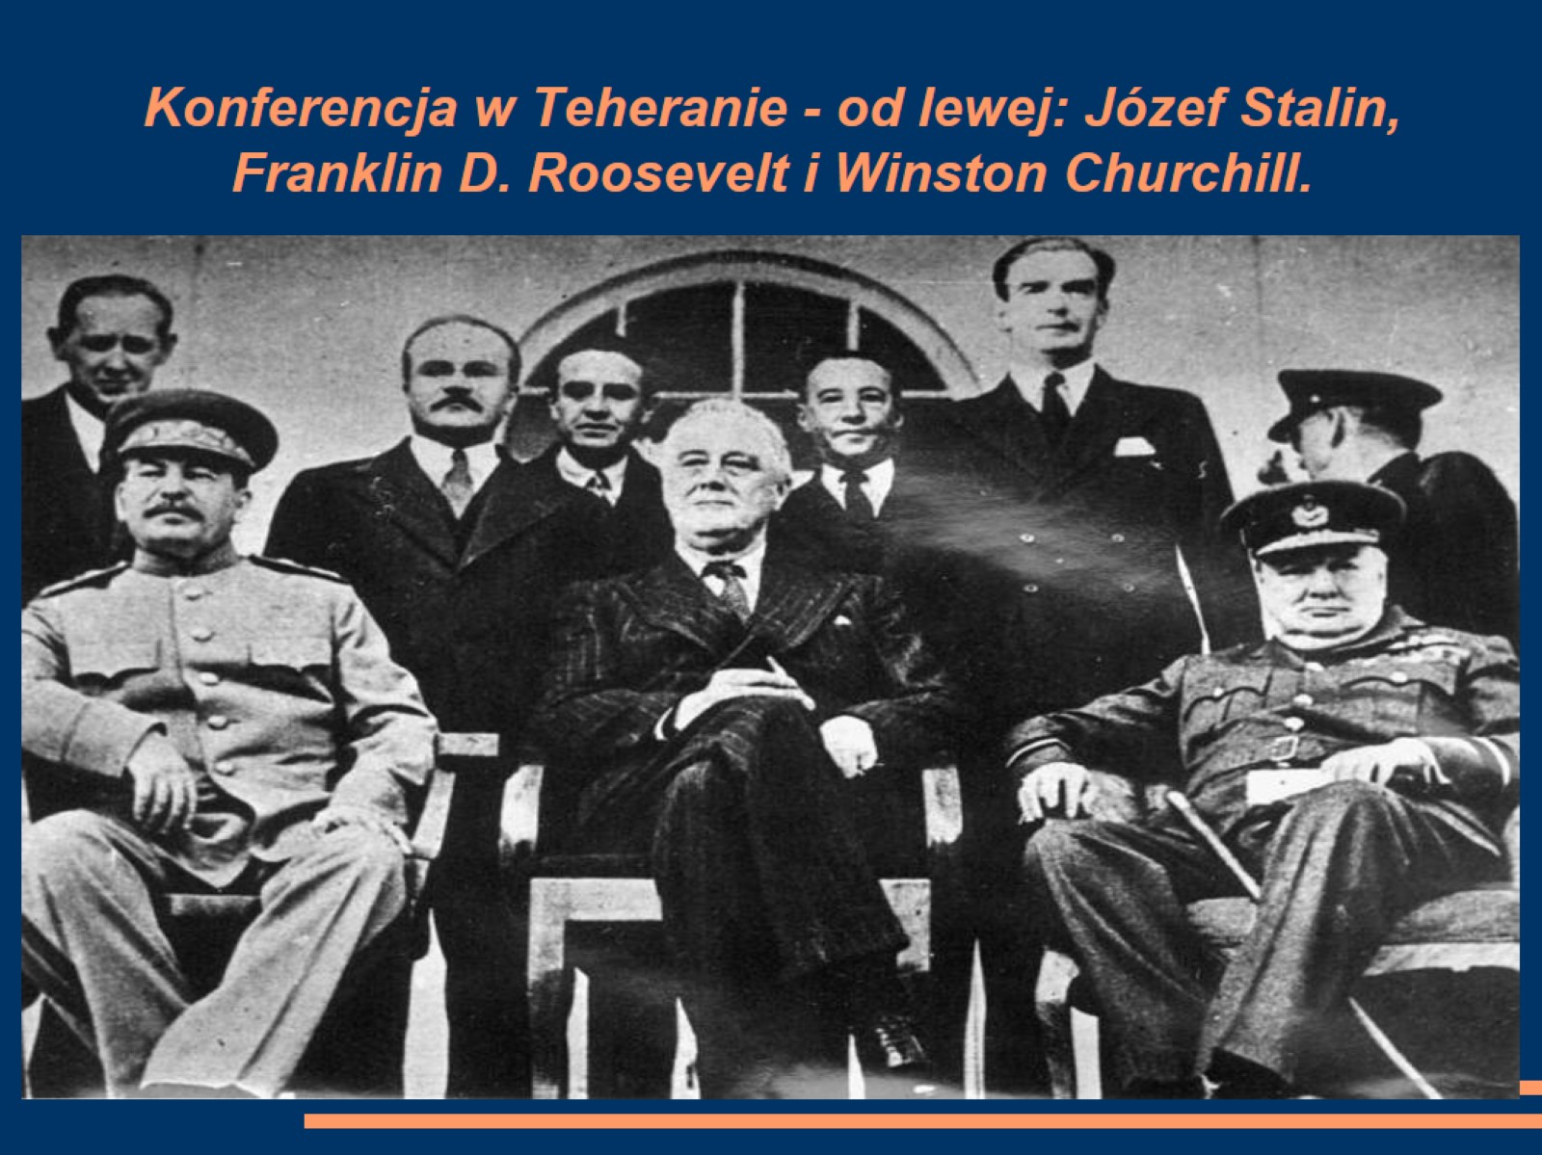
Konferencja w Teheranie - od lewej: Józef Stalin, Franklin D. Roosevelt i Winston Churchill.

Slide 5
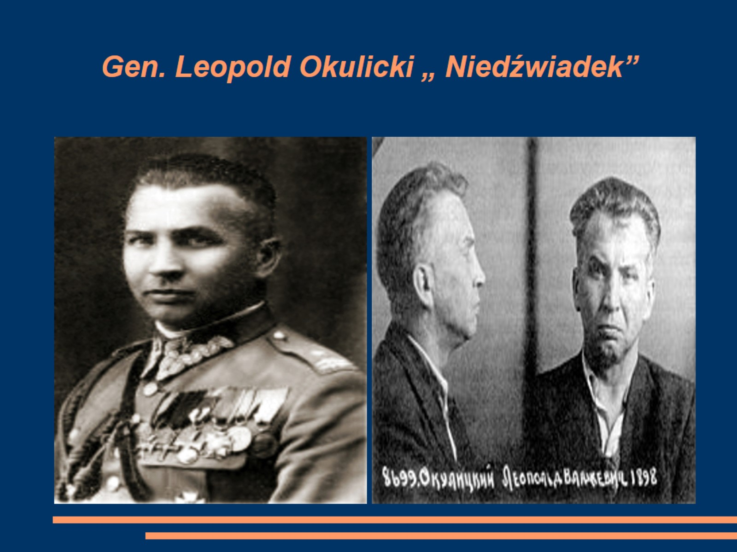
Gen. Leopold Okulicki „ Niedźwiadek”

Slide 6
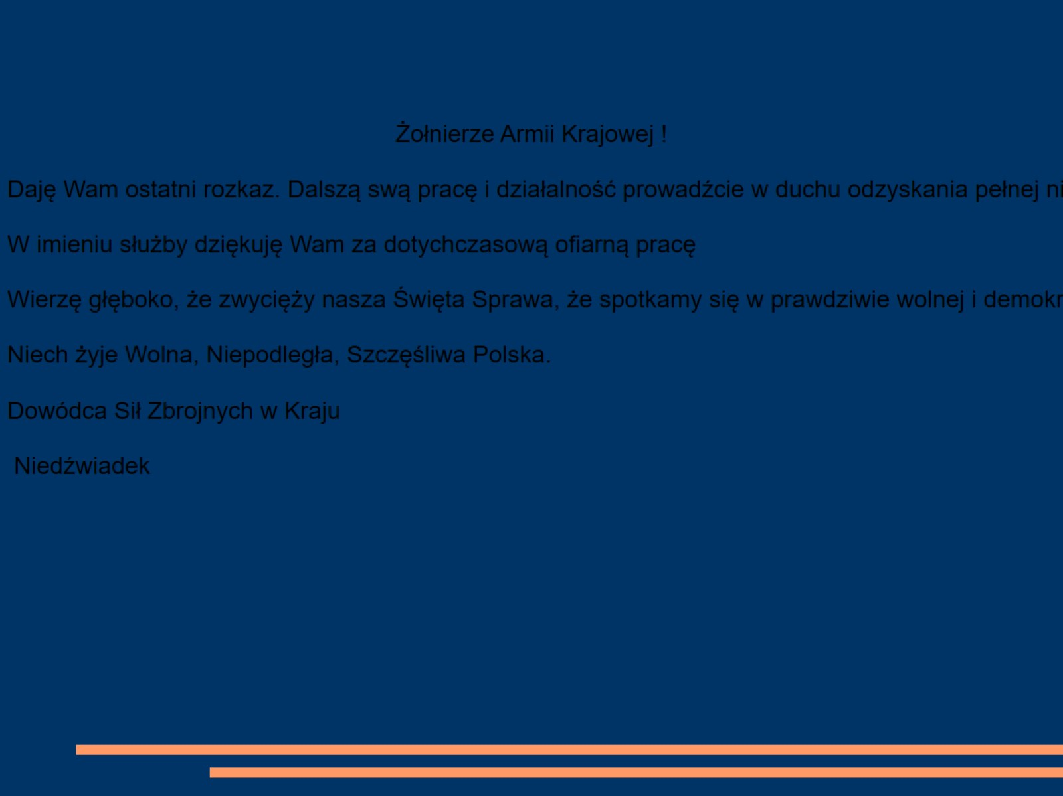

Slide 7
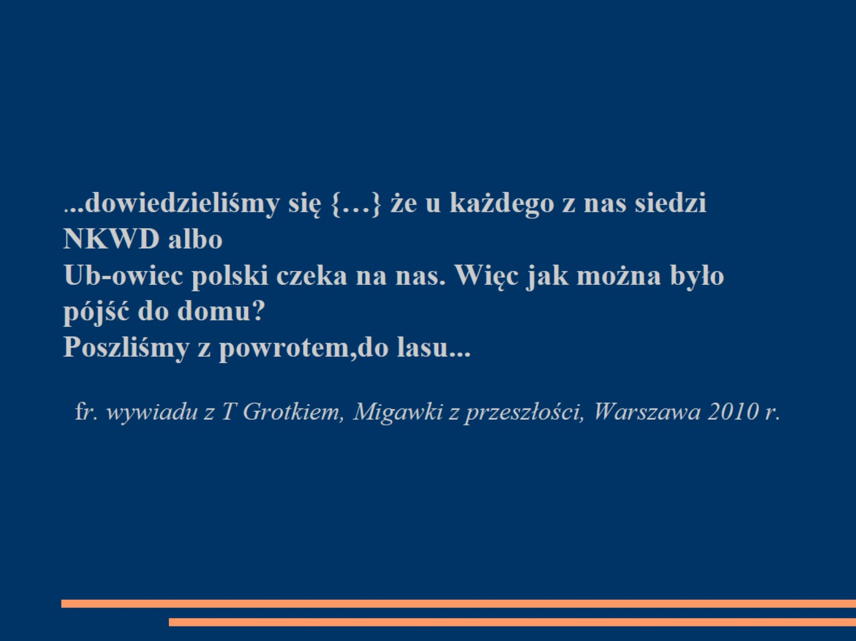

Slide 8
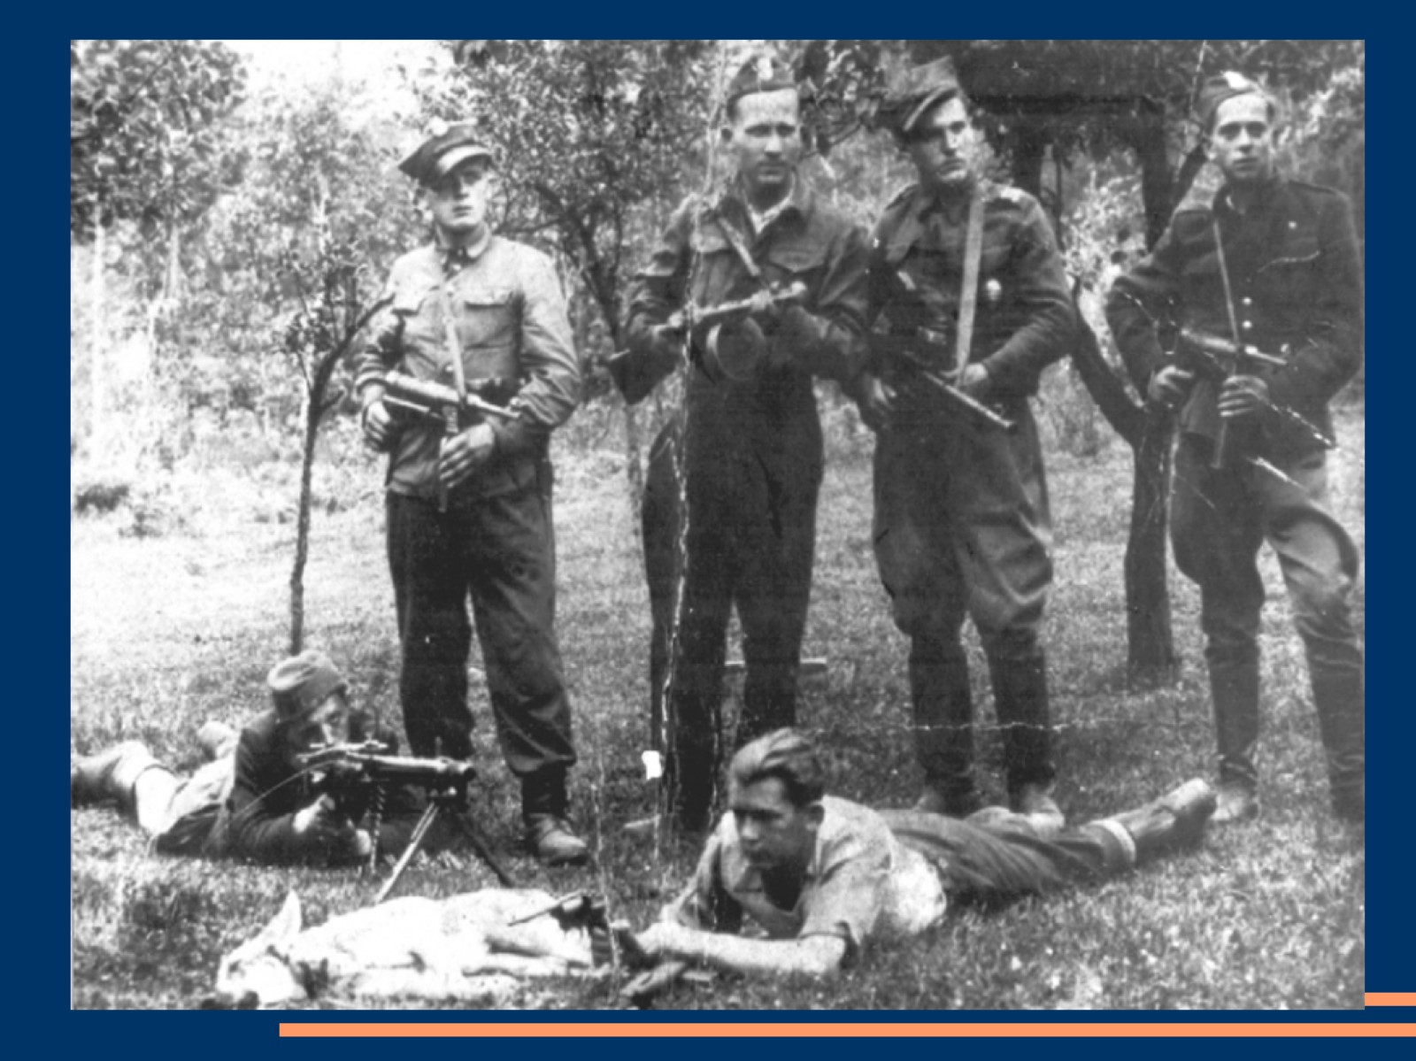

Slide 9
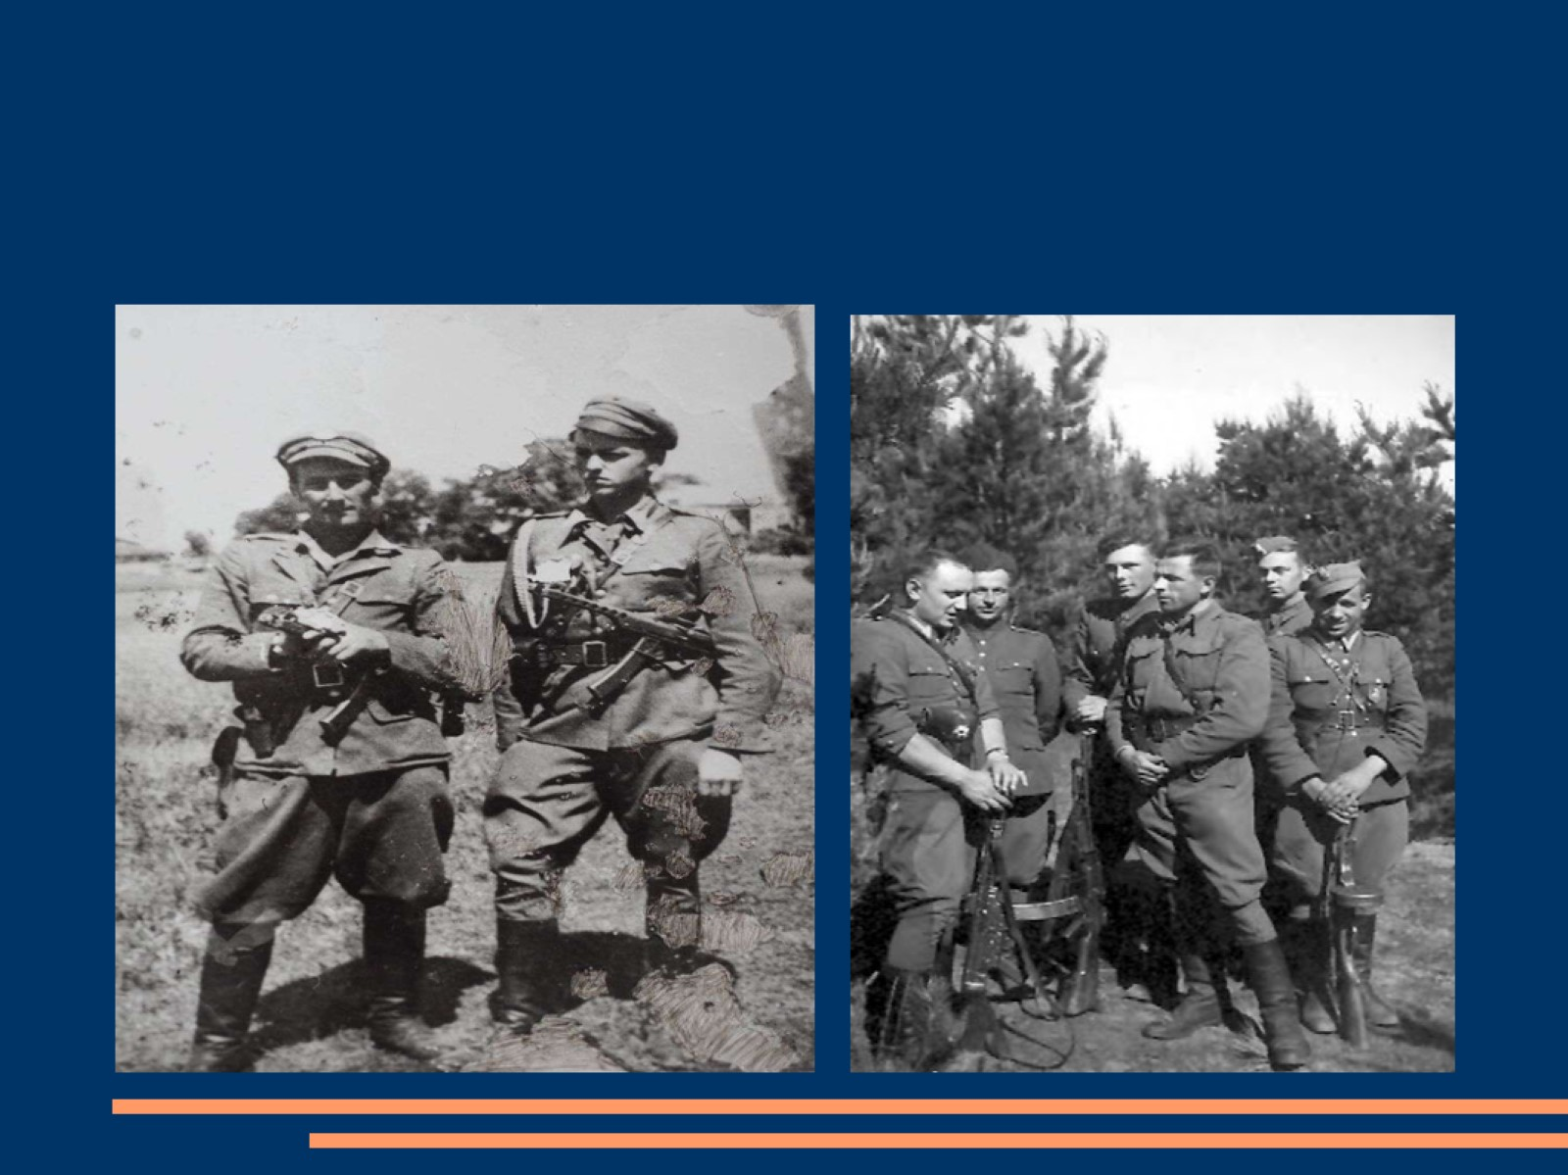

Slide 10
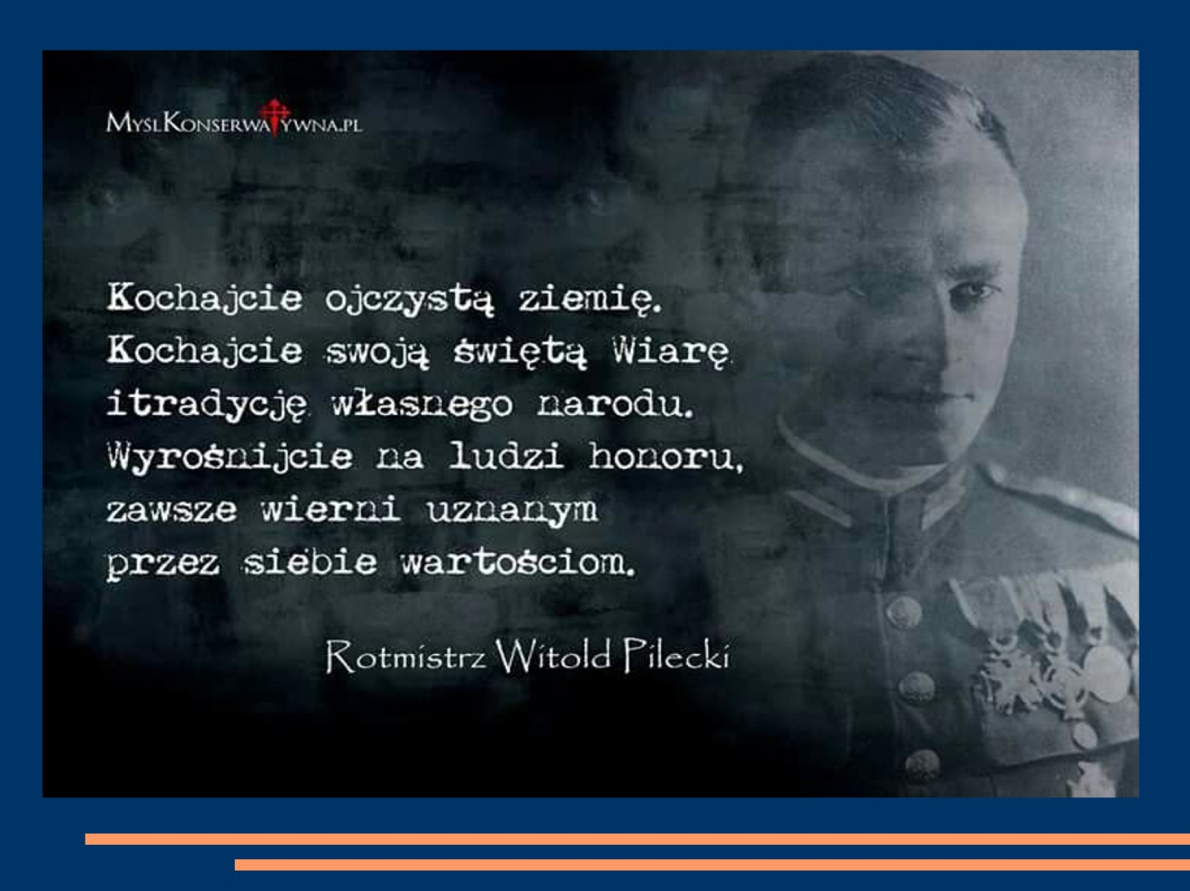

Slide 11


Slide 12
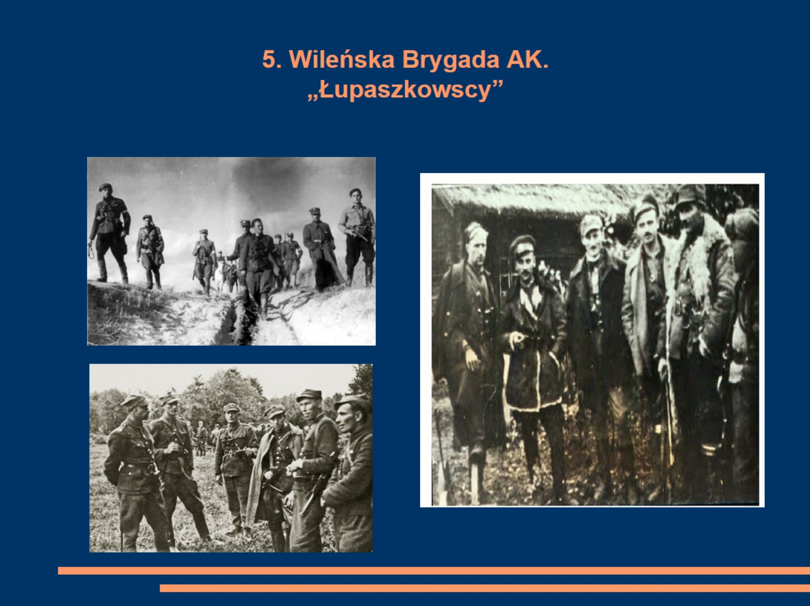
5. Wileńska Brygada AK. „Łupaszkowscy”

Slide 13
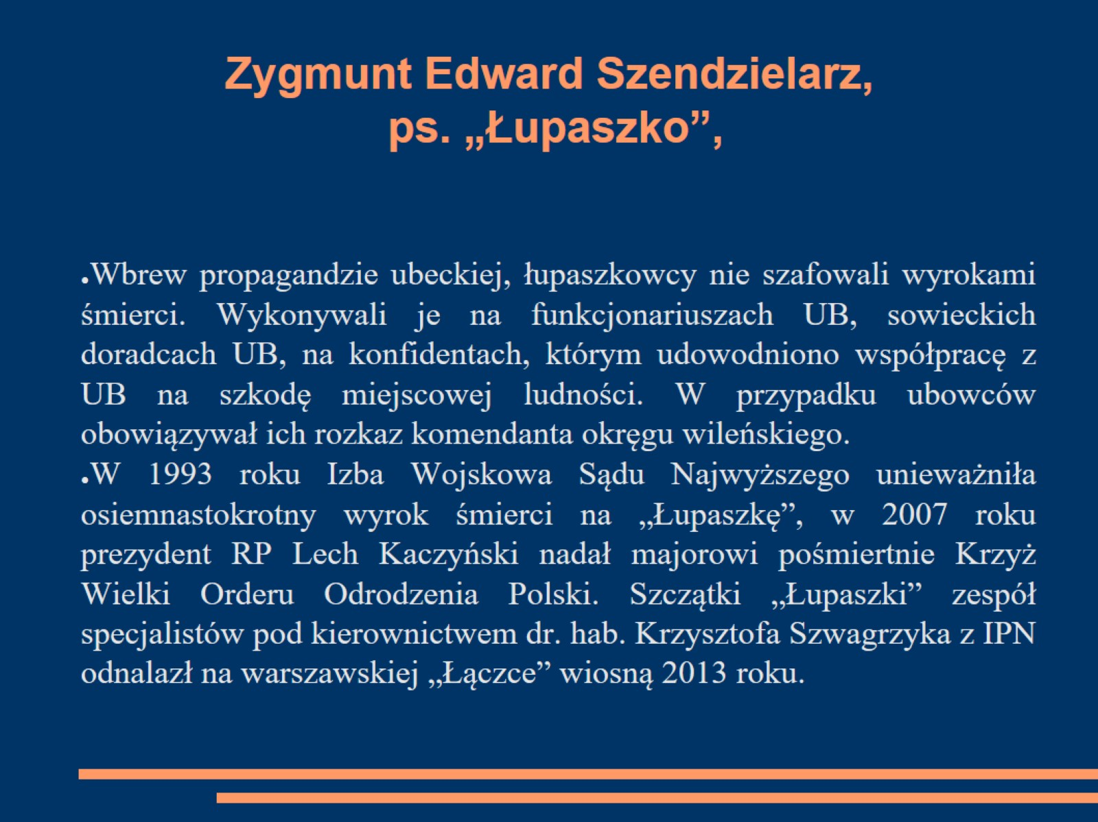
Zygmunt Edward Szendzielarz, ps. „Łupaszko”,

Slide 14
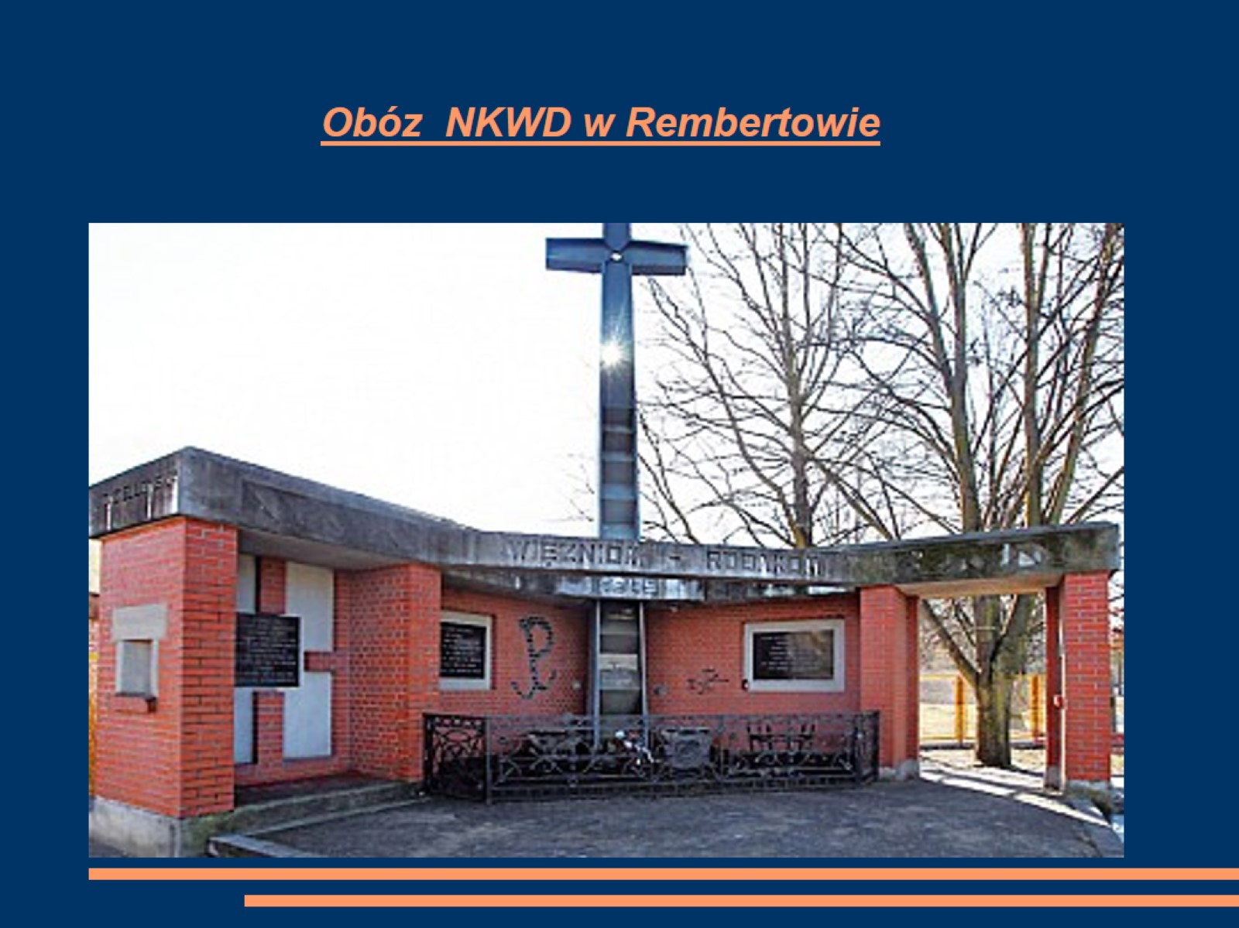
Obóz NKWD w Rembertowie

Slide 15
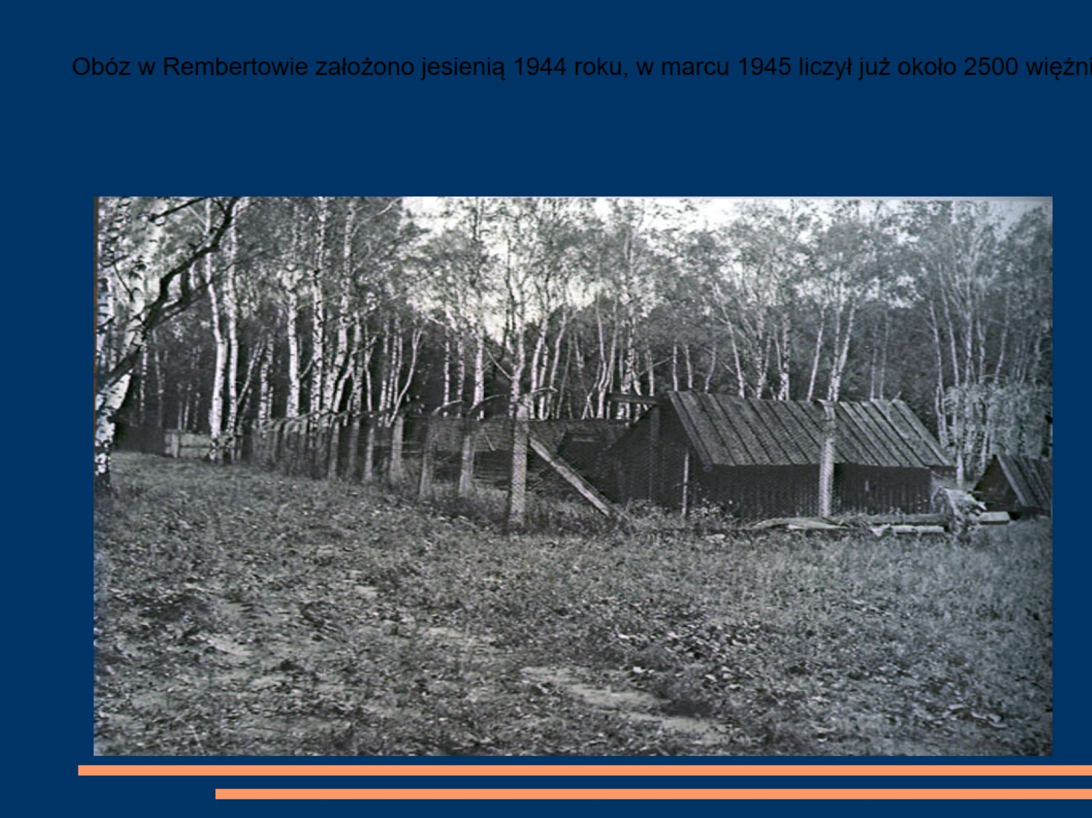

Slide 16

Niezłomni – czyli tacy, którzy pozostają wierni swoim ideałom, mimo że inni zmuszają go do zmiany postępowania. Wielki Słownik Języka Polskiego

Slide 17
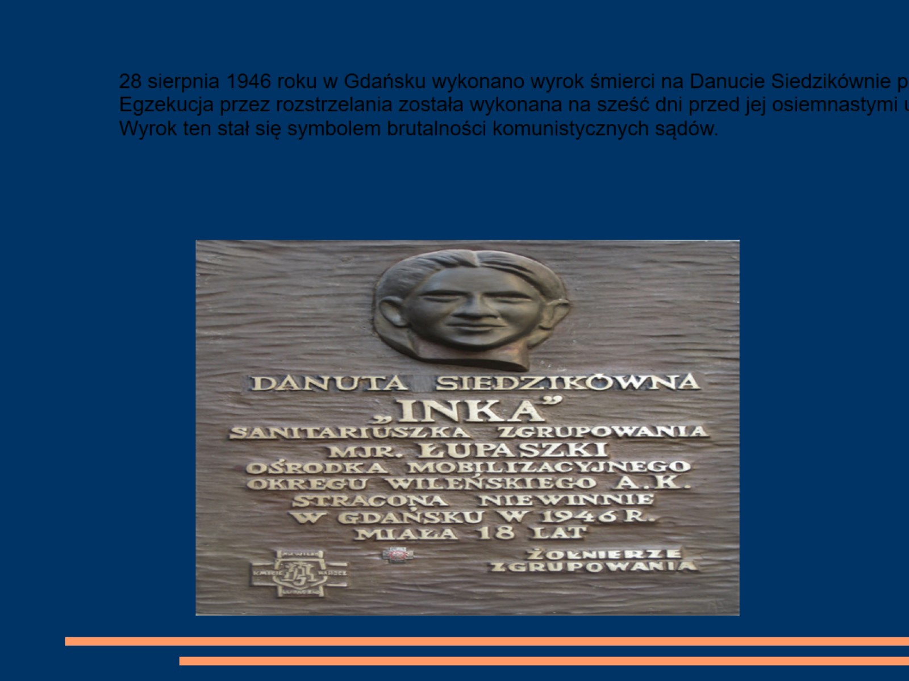

Slide 18
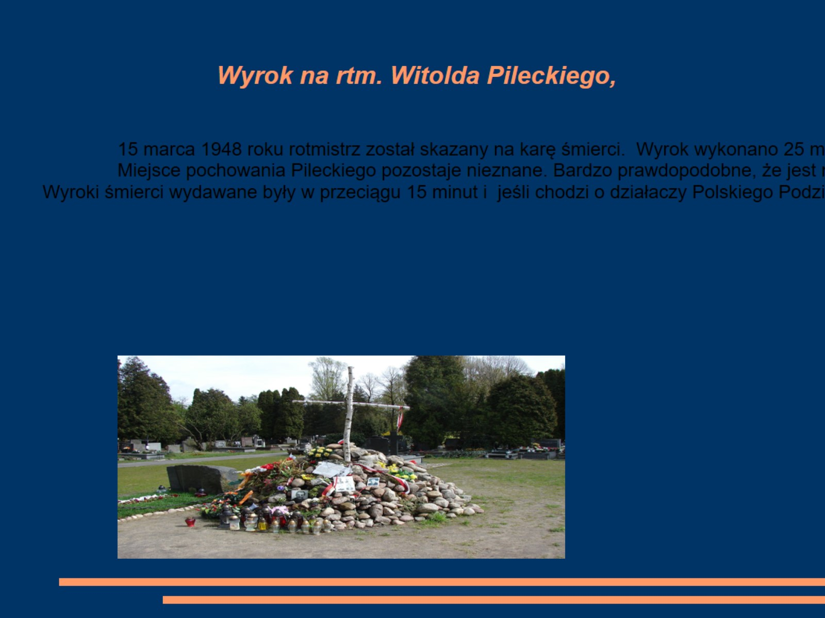
Wyrok na rtm. Witolda Pileckiego,

Slide 19


